Slide 1
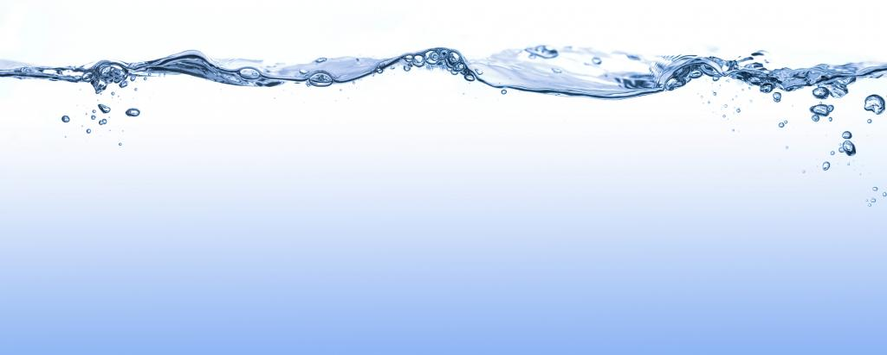
AIR TANAH
SEBAGAI SUMBER AIR BERSIH

Slide 2
AIR TANAH
Air yang tersimpan/terperangkap di dalam lapisan batuan yang mengalami pengisian/penambahan secara terus menerus oleh alam.
Keberadaan air tanah di bumi ini merupakan suatu proses alam yang mengakibatkan terjadinya berbagai macam jenis air tanah.
Terjadinya berbagai macam susunan lapisan kulit bumi ini menurut sejarah geologi sebagai akibat dari terjadinya berbagai macam proses alam yang terjadi dalam ribuan mungkin jutaan tahun yang lalu.

Slide 3
Proses yang terjadi sehingga timbul berbagai macam lapisan kulit bumi.
1. PROSES DIASTROPHIC
Yaitu suatu proses perubahan kulit bumi yang mengakibatkan dulunya itu dasar lautan menjadi daratan atau pegunungan. Sebagai contoh pegunungan kapur itu menurut sejarah geologi dulunya berasal dari dasar lautan. Kandungan batu kapur terbentuk dari bahan-bahan yang berasal binatang laut
2. PROSES VULKANIC
Yaitu suatu proses yang memungkinkan lapisan bumi terbentuk dari pembekuan magma pijar yang meleleh dari hasil letusan gunung berapi, yang akhirnya dapat membentuk lapisan kulit bumi yang keras dan kedap air
3. PROSES GRADASI
Ada dua macam proses gradasi yaitu degradasi dan agradasi. Proses degradasi yaitu proses pengikisan lapisan bumi yang diakibatkan oleh adanya erosi air atau angin, sehingga dapat menyebabkan lapisan bumi yang dulunya berupa bukit akan menjadi dataran. Proses agradasi yaitu suatu proses perubahan kulit bumi yang mengakibatkan dulunya berupa cekungan menjadi daratan

Slide 4
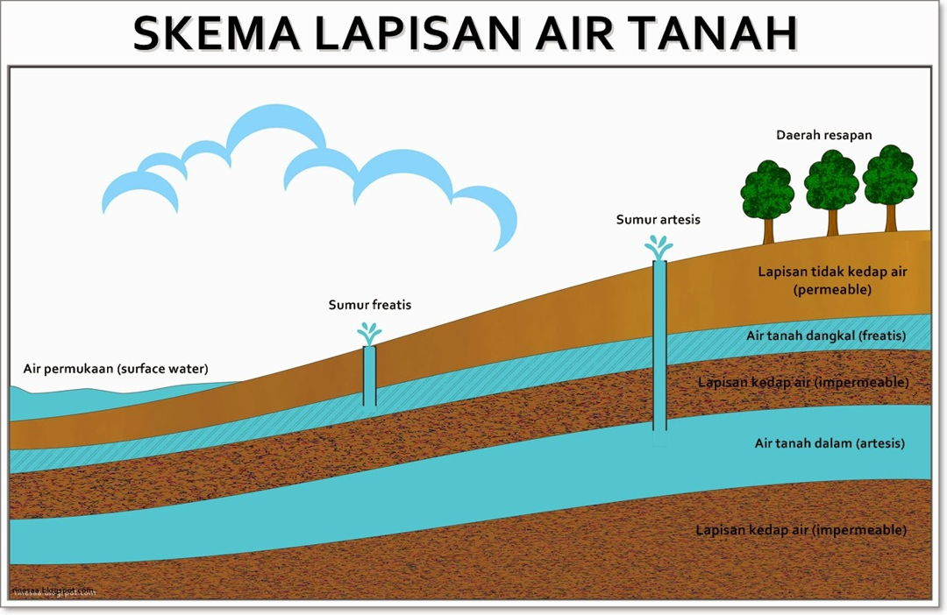
Air tanah adalah air yang bergerak di dalam tanah yang terdapat di dalam ruang antar butir-butir tanah yang meresap ke dalam tanah dan bergabung membentuk lapisan tanah yang di sebut AKIFER.
Lapisan yang mudah dilalui oleh air tanah di sebut LAPISAN PERMEABLE, seperti lapisan yang terdapat pada pasir atau kerikil,
Lapisan yang sulit dilalui air tanah disebut LAPISAN IMPERMEABLE, seperti lapisan lempung atau geluh.

Slide 5
AKUIFER
AKUIFER adalah Susunan batuan yang dapat menyimpan/menangkap air tanah disebut sebagai akuifer atau lapisan pembawa air.
A) AKUIFER BEBAS
Akuifer bebas adalah akuifer yang menyimpan air tanah yang dipengaruhi/dalam keadaan tekanan atmosfer. Pada akuifer ini terdapat water table (muka air tanah), tempat kedudukan dimana bila dibuat sumuran akan menunjukkan titik tertinggi naiknya air keatas.
B) AKUIFER TERTEKAN
Akuifer tertekan adalah akuifer yang terapit oleh lapisan impermiabel, sehingga tekanan pada akuifer ini lebih besar dari pada tekanan atmosfer. Pada akuifer ini terdapat bidang Piezometric , yaitu suatu bidang bayangan /imajiner dimana muka air tanah akan naik sampai titik/bidang tersebut bila dibuat suatu lobang/sumuran.

Slide 6
FUNGSI LAPISAN AKUIFER
a) Berfungsi sebagai aliran
  Fungsi aliran berhubungan dengan sifat permeabilitas, yaitu kapasitas untuk memindahkan / mengalirkan air dibawah gaya beratnya atau tekanan hidrostatis.
  Bila pada lapisan yang permiabel maka air akan dapat mengalir.
b) Berfungsi sebagai Penyimpanan
  Ada dua sifat penting yang terdapat pada lapisan akuifer untuk memenuhi fungsi penyimpanan, yaitu Porositas dan spesific yield.

Slide 7
AIR TANAH & KELEMBABAN TANAH
Lebih dari 98% dari semua air di daratan tersembunyi di bawah permukaan tanah dalam pori-pori batuan dan bahan-bahan butiran.
2% sisanya terlihat sebagai air di sungai, danau dan reservoir. Setengah dari 2% ini disimpan di reservoir buatan.
98% dari air di bawah permukaan di sebut AIR TANAH dan digambarkan sebagai air yang terdapat pada bahan yang jenuh di bawah muka air tanah. 2% sisanya adalah KELEMBABAN TANAH.

Slide 8
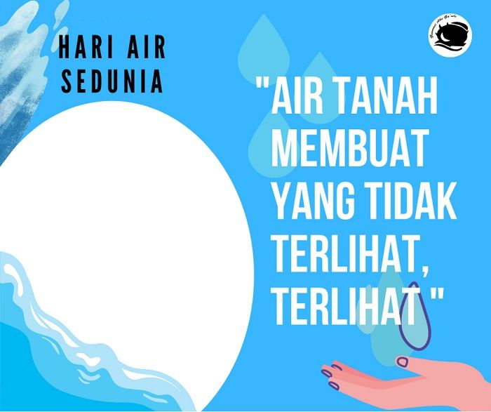
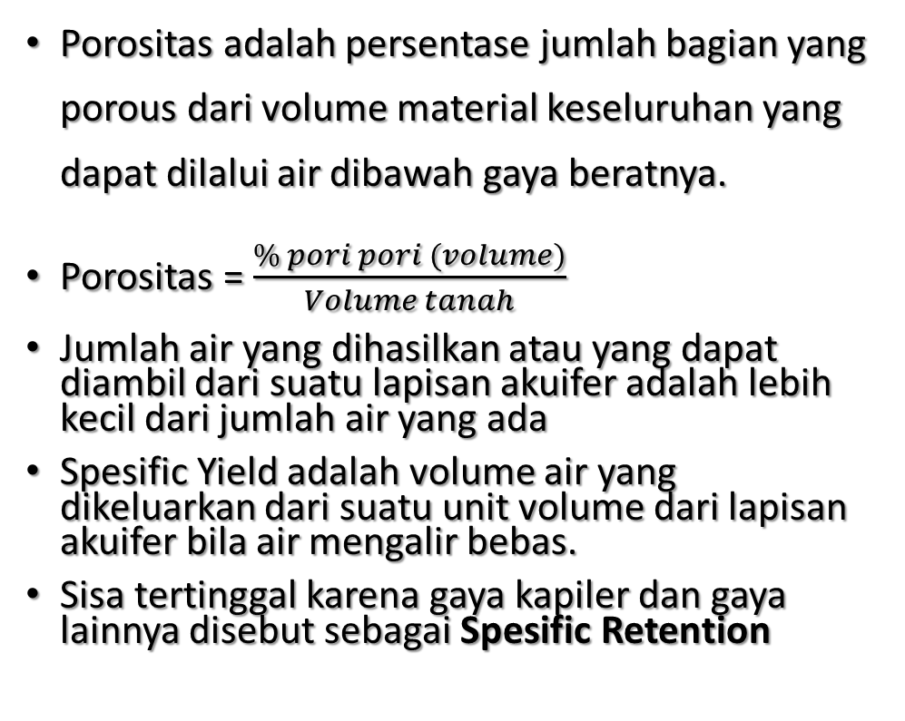
POROSITAS & SPESIFIC YIELD
Porositas adalah persentase jumlah bagian yang porous dari volume material keseluruhan yang dapat dilalui air dibawah gaya beratnya.
Porositas = $\frac{\% pori pori (volume)}{Volume tanah}$
Jumlah air yang dihasilkan atau yang dapat diambil dari suatu lapisan akuifer adalah lebih kecil dari jumlah air yang ada
Spesific Yield adalah volume air yang dikeluarkan dari suatu unit volume dari lapisan akuifer bila air mengalir bebas.
Sisa tertinggal karena gaya kapiler dan gaya lainnya disebut sebagai Spesific Retention

Slide 9
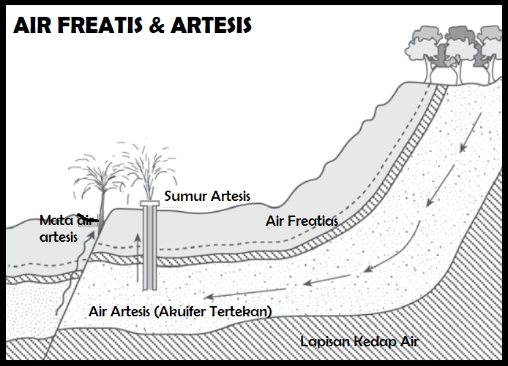
JENIS AIR TANAH
Air tanah Freatis adalah tanah yang letaknya tidak jauh dari permukaan tanah serta berada di atas lapisan kedap air/ impermeable. Memiliki karakter berfluktuasi terhadap iklim sekitar, mudah tercemar dan cenderung memiliki kesamaan karakter kimia dengan air huja
Air tanah Artesis, letaknya sangat jauh di dalam tanah serta berada di antara dua lapisan kedap air. Pola pergerakannya yang menghasilkan gradlent potensial, mengakibatkan adanya 3 istilah.

Slide 10
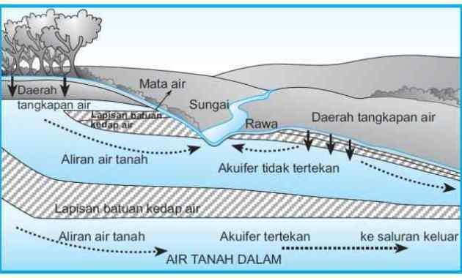
AIR TANAH ARTESIS
Artesis positif : kejadian dimana potensial air tanah ini berada di atas permukaan tanah sehingga air tanah akan mengalir vertikal secara alami menuju keseimbangan garis potensial khayal ini.
Artesis nol : kejadian dimana garis potensial khayal ini sama dengan permukaan tanah sehingga muka air tanah akan sama dengan muka tanah.
Artesis negatif : kejadian dimana garis potensial khayal ini di bawah permukaan tanah sehingga muka air tanah akan berada di bawah permukaan tanah.

Slide 11
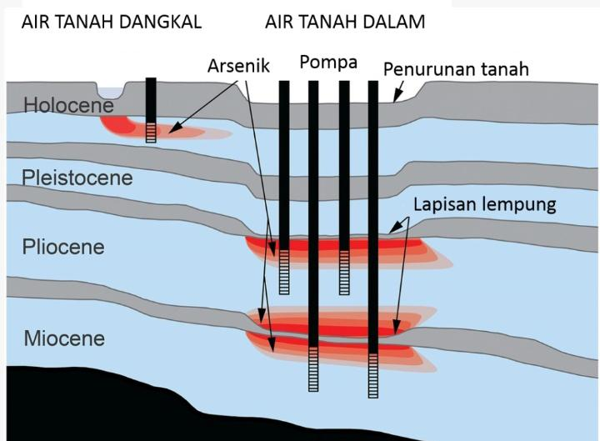
AIR TANAH DANGKAL
Air tanah dangkal pada akifer dengan material yang belum termampatkan di daerah beriklim kering menunjukkan konsentrasi unsur-unsur kimia yang tinggi terutama musim kemarau.
Hal ini disebabkan oleh adanya gerakan kapiler air tanah dan tingkat evaporasi yang cukup besar.
Besar kecilnya material terlarut tergantung pada lamanya air kontak dengan batuan.
Semakin lama air kontak dengan batuan, semakin tinggi unsur-unsur yang terlarut di dalamnya.
Disamping itu, umur batuan juga mempengaruhi tingkat kegaraman air, sebab semakin tua umur batuan, maka semakin tinggi pula kadar garam-garam yang terlarut di dalamnya.

Slide 12
BENTUK LAHAN AKIFER
Tidak semua litologi dan kondisi geomorfologi merupakan akifer yang baik. Berdasarkan pengamatan lapangan, akifer dijumpai pada bentuk lahan sebagai berikut:
Lintasan air
Lembanh yang terkubur
Dataran
Lembah antar pegunungan
Batu gamping

Slide 13
CARA MENDAPATKAN AIR TANAH
Mencari/mendapatkan bantuan dari seorang ahli dalam bidang hydrologi dan berdasarkan penyelidikan-penyelidikan geologis yang diadakan sebelumnya.
Mempelajari bilamana ada penyelidikan geologis yang sudah ada yang sekiranya dapat dapat diterapkan dan menunjukkan keadaan dan bila mungkin sifat-sifat dari lapisan tanah.
Mempelajari/menyelidiki sumur-sumur yang sudah ada, baik mengenai profilnya, kuantitas dan kualitas airnya serta lokasinya.
Mengadakan penyelidikan dengan menggunakan peralatan pendugaan air tanah dengan metode geolistrik yang dilanjutkan dengan pembuatan lobang-lobang percobaan.

Slide 14
Keuntungan pemanfaatan air tanah
Pada umumnya bebas dari bakteri patogen
Pada umumnya dapat dipakai tanpa pengolahan lebih lanjut.
Biasanya dapat didapatkan didekat suatu rural community (Masyarakat kecil )
Seringkali paling praktis dan paling ekonomis untuk mendapatkannya dan membagikannya.
Air tanah biasanya merupakan pengumpulan secara alamiah.

Slide 15
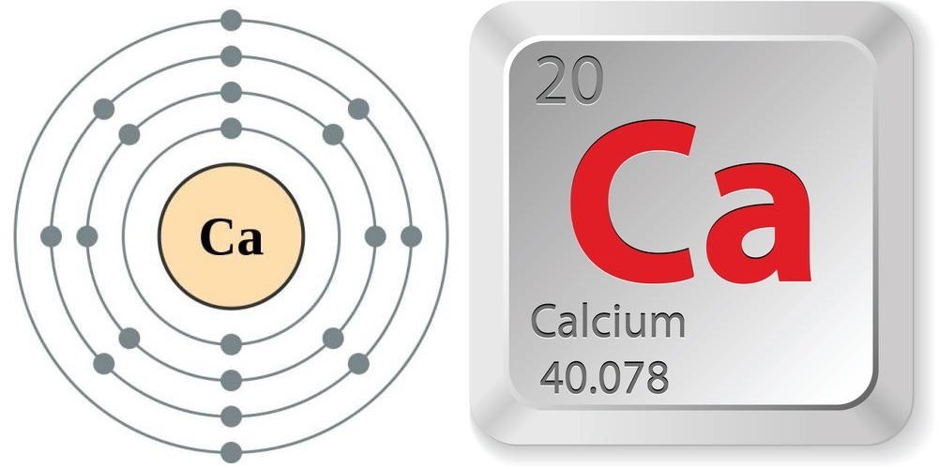
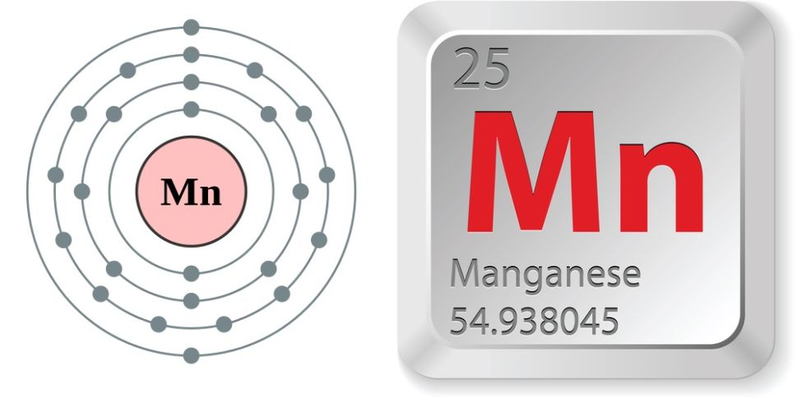
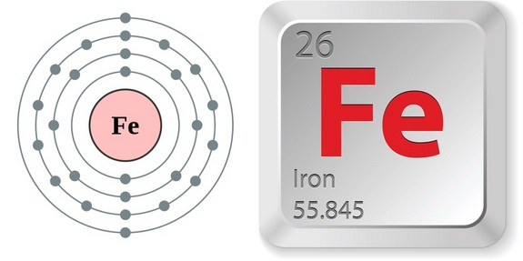
Kerugian pemanfaatan air tanah
Air tanah seringkali banyak mengandung mineral-mineral seperti Ca, Mn, Fe, dan sebagainya.
Biasanya membutuhkan pemompaan

Slide 16
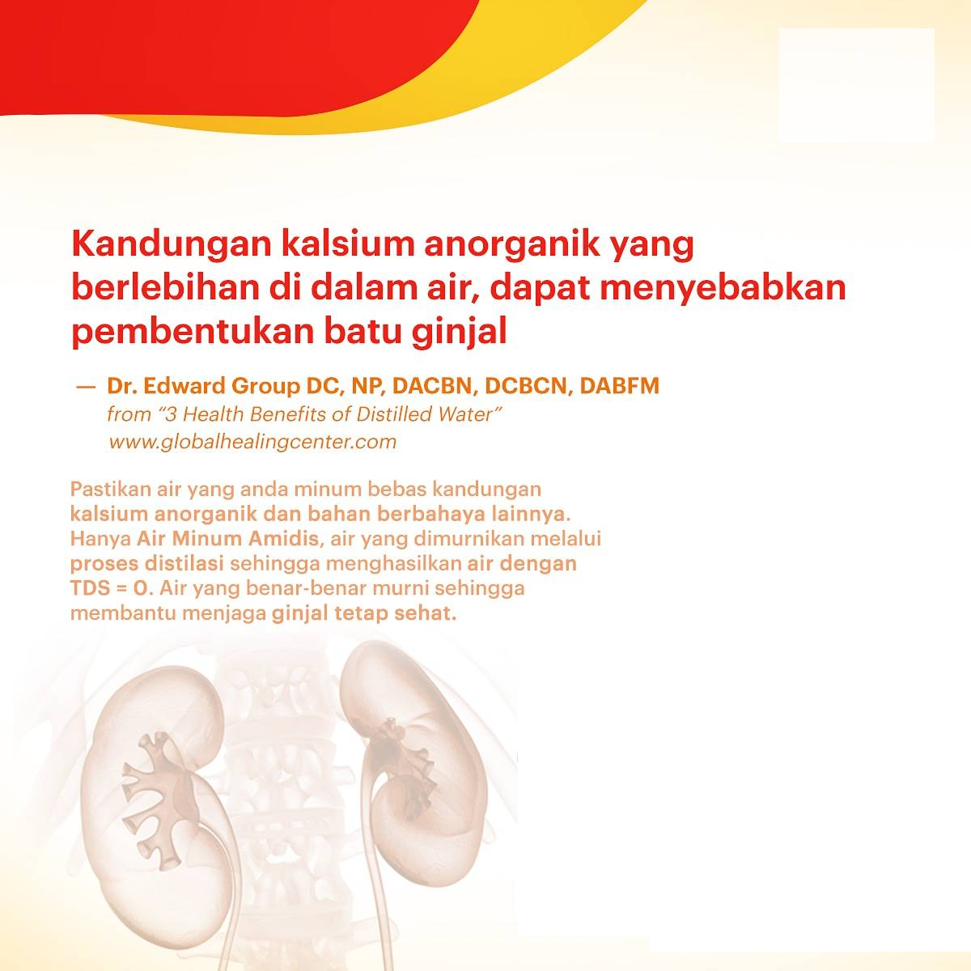
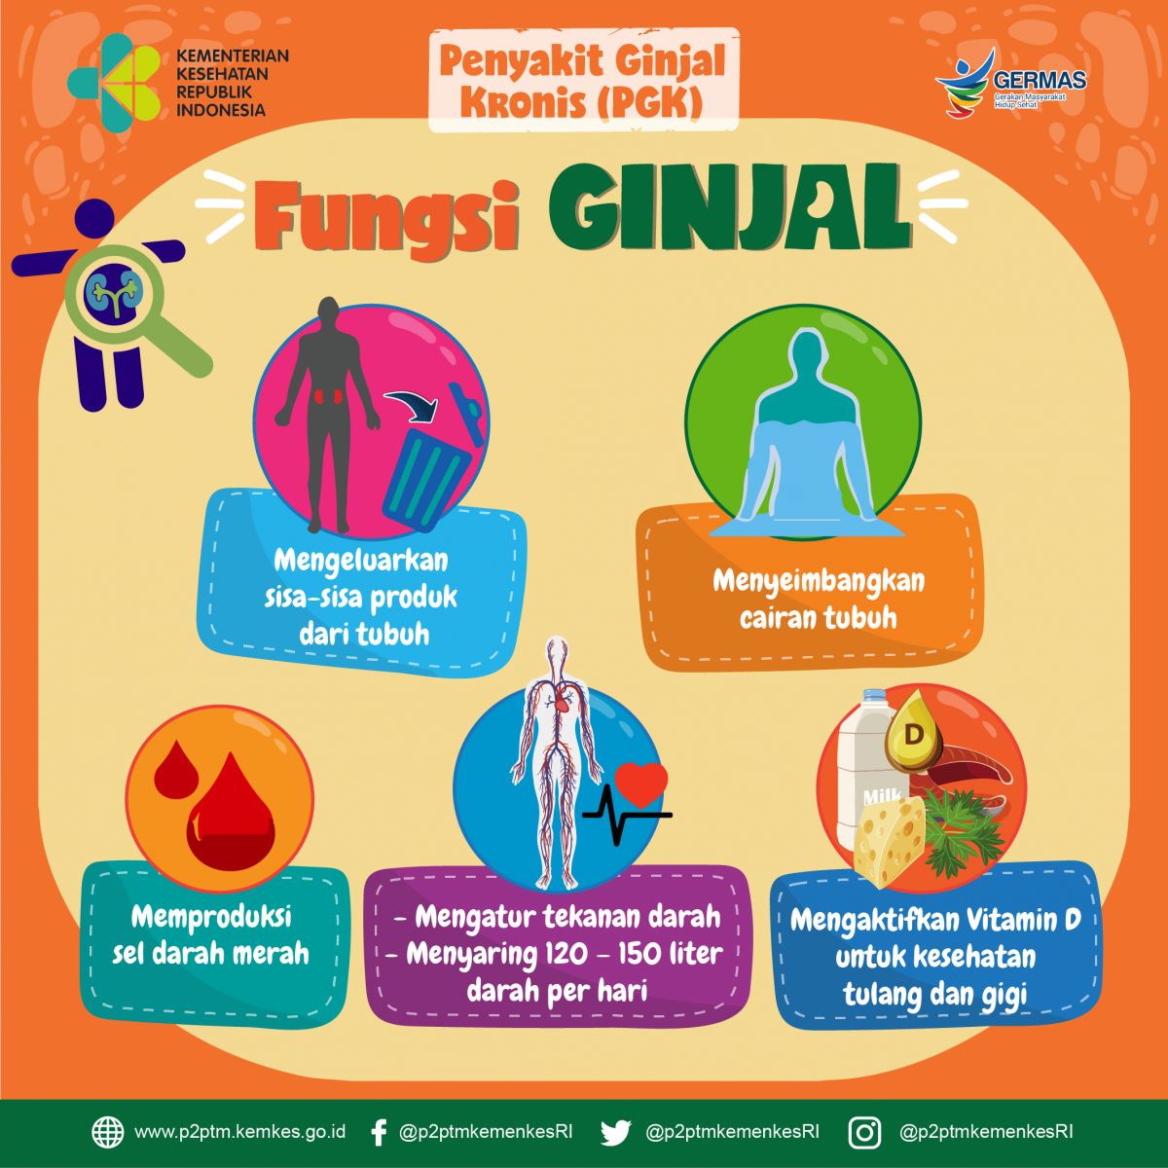

Slide 17
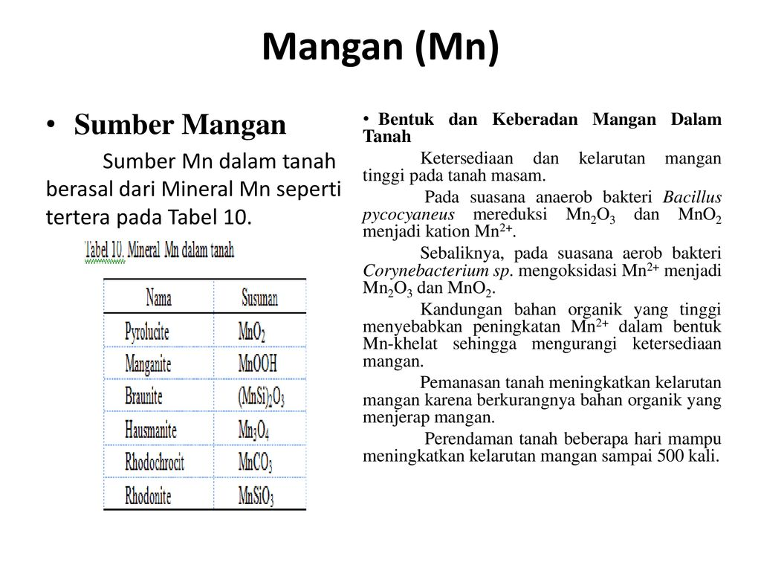
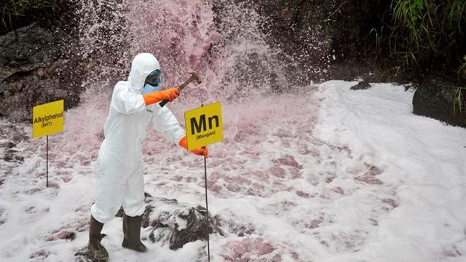
https://www.kompasiana.com/anik.prihatini/552ad5576ea8349f03552d22/air-terjun-warnawarni-di-jawa-barat
Notes:
Air Terjun Warna-Warni di Jawa Barat (11 Mei 2011)
Sekilas, gambar tersebut terlihat indah. Bagaimana tidak, gambar tersebut memperlihatkan air terjun berwarna merah muda (pink) di tengah-tengah hijuanya rumput dan pepohonan. Namun apabila dicermati, siapa yang tidak tersentuh hatinya melihat gambar tersebut. Terlebih lagi ketika mengetahui cerita dibalik gambar tersebut.Ya, itu adalah gambar aliran sungai yang tercemar oleh limbah. Air terjun tersebut berada di tengah persawahan warga di anak sungai Cihaur di Kampung Pangkalan dan Kampung Cibacang Desa Cipeundeuy Kecamatan Padalarang Jawa Barat yang bermuara di sungai Citarum. Tidak hanya merah muda, aliran air di sungai ini selalu berganti warna menjadi merah, kuning, biru, hijau, dll. Air sungai ini berubah-ubah warna karena tercemar oleh limbah kimia cair yang berbahaya seperti Mangan (Mn), Chromium Heksvalen (Cr6+), Alkyphenol, Cadmium (Cd), Merkuri (Hg), Tembaga (Cu), dll. yang dihasilkan oleh pabrik-pabrik di sekitarnya. Air sungai ini juga bersuhu tinggi akibat limbah yang mencemarinya.Karena zat berbahaya tersebut, orang-orang yang mengunjungi lokasi air terjun berwarna ini bahkan harus mengenakan masker, kacamata, serta pakaian pelindung agar tidak terkontaminasi oleh zat-zat kimia berbahaya yang mencemari air tersebut, karena zat-zat tersebut merupakan zat yang bersifat karsinogenik atau pemicu kanker pada manusia.Yang lebih memprihatinkan lagi adalah fakta bahwa anak sungai Cihaur ini bermuara di Sungai Citarum, yang notabene merupakan sumber pengairan atau irigasi lahan pertanian di sepanjang daerah alirannya, serta menjadi sumber air utama warga Jakarta. Sekitar 80% kebutuhan air warga Jakarta bersumber dari Sungai Citarum ini.Inilah salah satu bukti nyata dampak negatif kemajuan industri dan teknologi. Di satu sisi semakin menjamurnya pabrik atau industri yang ada membuka lapangan kerja bagi masyarakat. Namun di sisi lain, keberadaan pabrik-pabrik tersebut justru akan membunuh masyarakat secara perlahan-lahan.Hal serupa rupanya tidak hanya terjadi di sungai Citarum saja. Saya kerap menemui pabrik-pabrik yang limbahnya mencemari lingkungan, baik itu udara maupun air sungai sebagaimana yang terjadi di Citarum ini. Yang menjadi pertanyaan dalam benak saya adalah, mengapa pabrik-pabrik tersebut tetap beroperasi dan mampu bertahan bertahun-tahun walaupun pencemaran limbahnya sudah menjadi rahasia umum ?Kita tunggu saja, apakah pemerintah setempat mampu mengatasi permasalahan ini, dan menjalankan aturan yang ada terkait masalah lingkungan dan limbah industri.

Slide 18
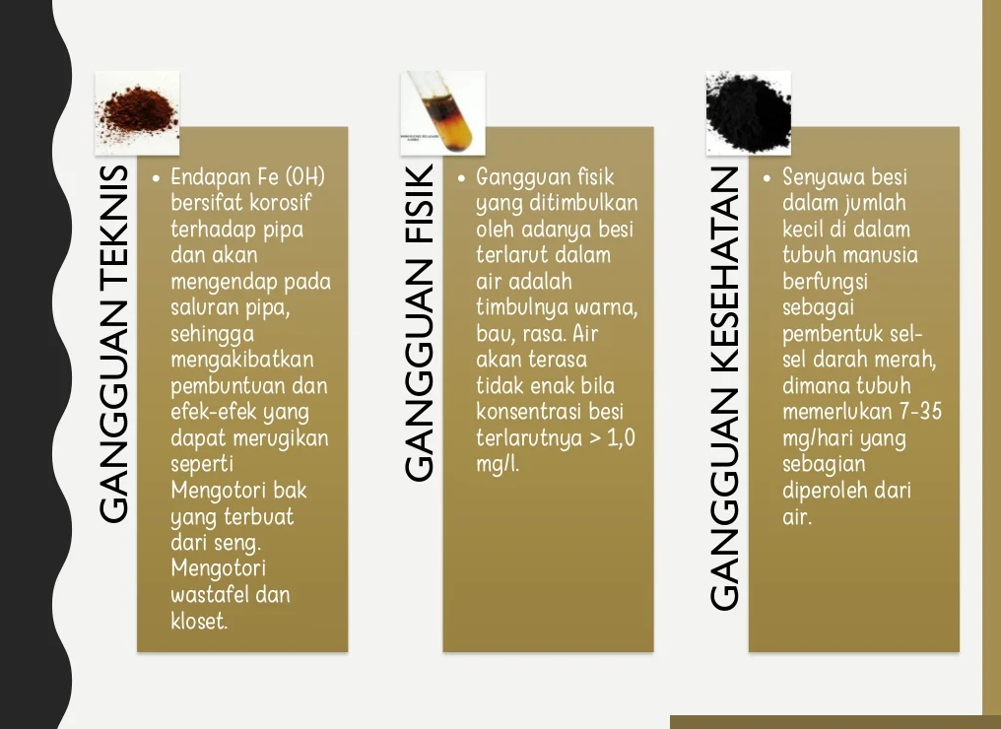

Slide 19
